Slide 1

Лікар – моя майбутня професія

Slide 2
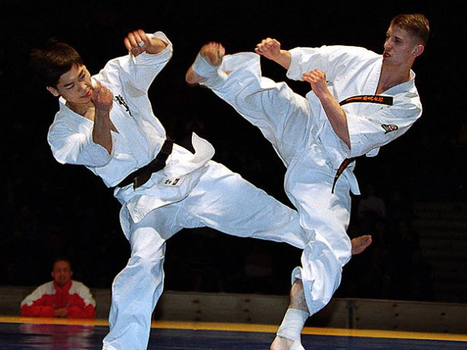
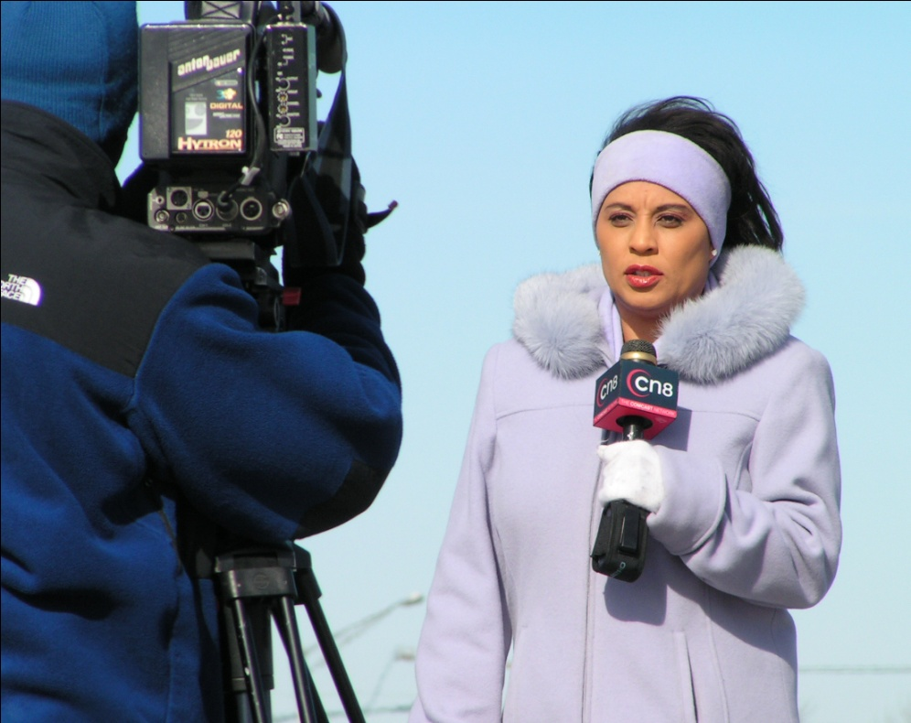
Всі професії у світі є потрібними і важливими. Хтось мріє стати репортером чи журналістом, щоб писати цікаві статті та доносити до людей новини. Хтось хоче бути спортсменом, щоб досягати все вищих і вищих висот.

Slide 3


А я мрію стати лікарем. Чому?

Slide 4
А тому, що ця професія для мене найближча. В моїй родині лікарів немає, я перша спробую піти по цій стежині. Лікувати людей, рятувати їхнє життя, пізнавати людину з біологічної точки зору.

Slide 5
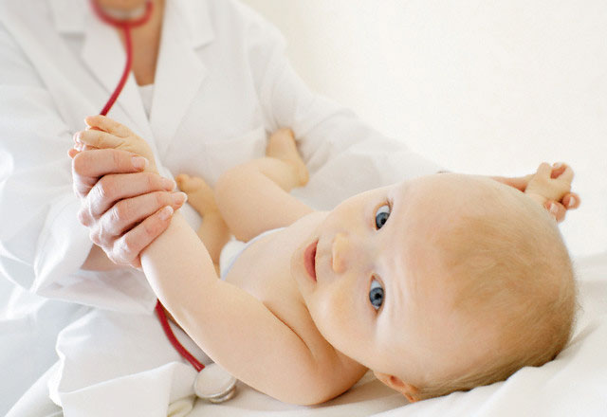

Я сподіваюсь, що стану хорошим спеціалістом в області медицини . Найбільше я б хотіла працювати з дітьми, тобто буди дитячим лікарем - педіатром.

Slide 6
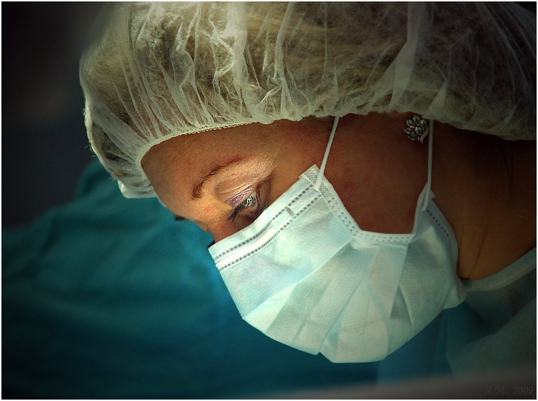
Професія лікаря – це боротьба. Боротьба зі смертю, стражданнями людей. Боротьба за життя й здоров’я. Щоб прийти до успіху, треба навчитися любити життя у всіх його проявах, навчитися любити людей, в ім’я котрих працюєш.

Slide 7

Чудова українська письменниця Ліна Костенко відзначала: Єдиний, хто не втомлюється – час. А ми живі, нам треба поспішати Зробити щось, лишити по собі.
А лікар, насамперед, залишає в серцях людей почуття вдячності за уважне ставлення, чуйність, доброзичливість.

